Slide 1
电机学
Electric Machinery
（第4章 交流绕组—电动势）
华中科技大学
电气与电子工程学院
熊永前
2006.5

Slide 2
4.2 交流绕组电动势
基波电动势
导体电动势
线圈电动势与短距系数
线圈组电动势与分布系数
相电动势与绕组系数
谐波电动势及其削弱方法
气隙磁场谐波分量
谐波电动势
削弱谐波电动势方法

Slide 3
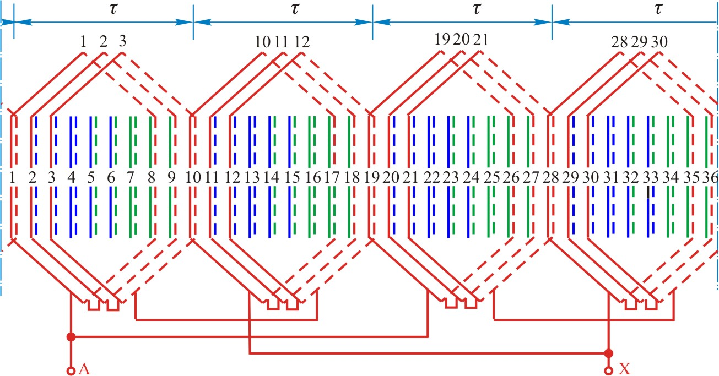
线圈电动势
线圈组电动势
支路电动势
相电动势

Slide 4
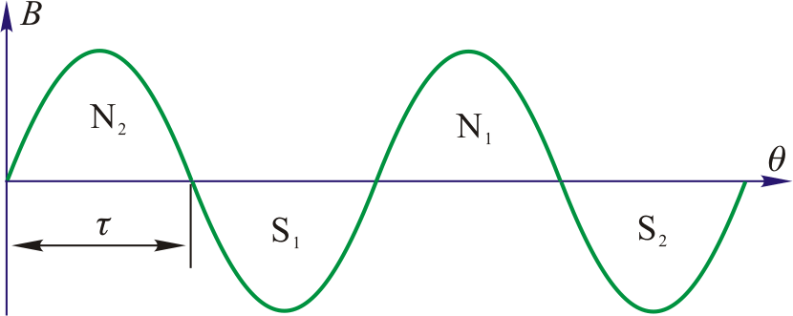
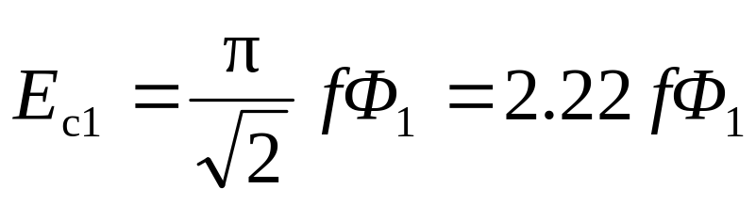
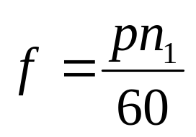

一、基波电动势
1. 导体电动势
p对极电机，气隙磁场空间分布为p个正弦波的磁场称为基波磁场，基波磁场在绕组中感应的电动势为基波电动势。
当p对极的正弦分布磁场以转速n₁切割导体时，在导体中感应电动势为正弦波，其有效值为
为感应电动势频率

Slide 5
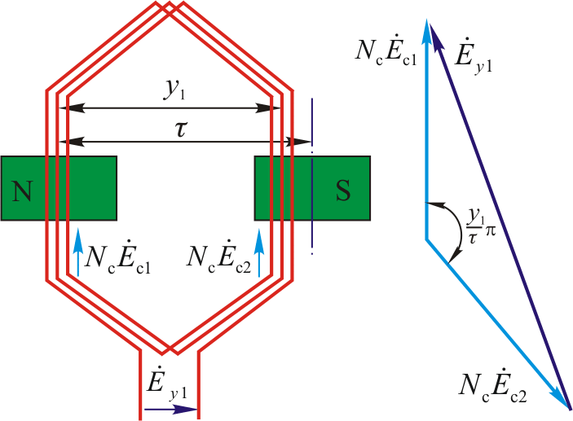
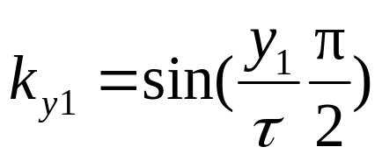
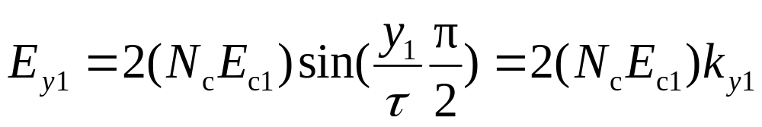
2. 线圈电动势与短距系数
短距系数
k_{y1}≤1
对于整距线圈
k_{y1}=1

Slide 6
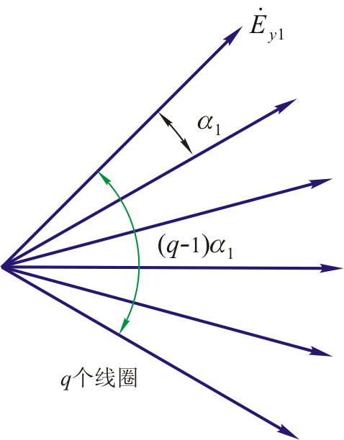
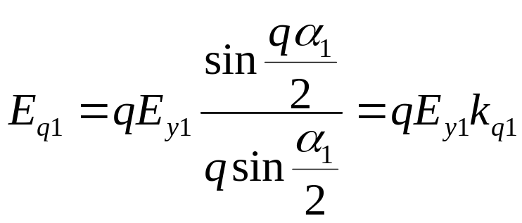
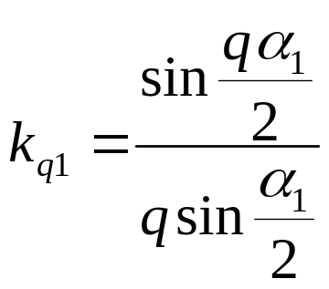
3. 线圈组电动势与分布系数
分布系数
k_{q1}≤1
对于集中绕组（q=1）
k_{q1}=1

Slide 7
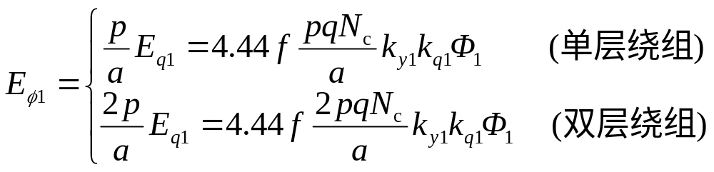
4. 相电动势与绕组系数
相电动势等于并联支路的支路电动势。
每条支路所串联的各线圈组的电动势都是同大小、同相位，可以直接相加。
对于单层绕组，每相有p个线圈组，每条支路有p/a个线圈组；对于双层绕组，每相有2p个线圈组，每条支路有2p/a个线圈组。
基波相电动势有效值E_{φ1}为

Slide 8
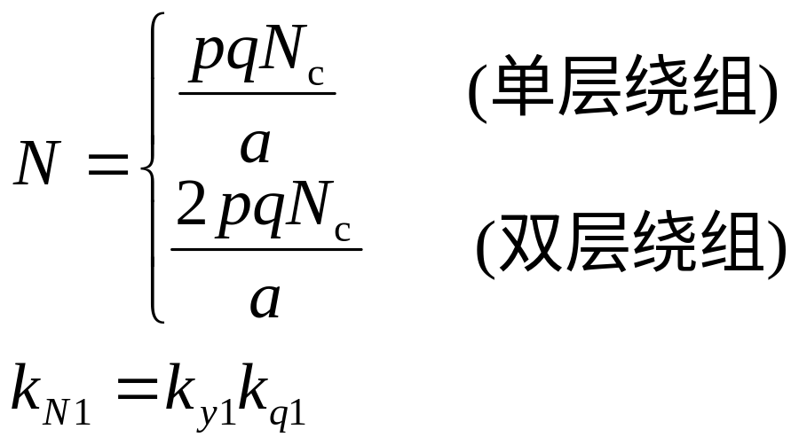
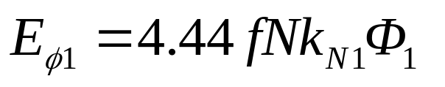
相绕组串联匝数
绕组系数
相电动势统一计算式

Slide 9
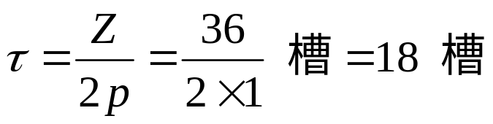
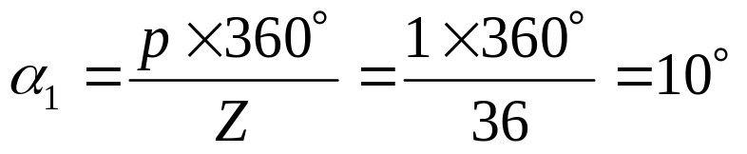
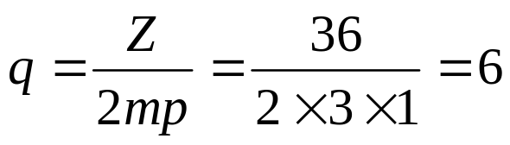
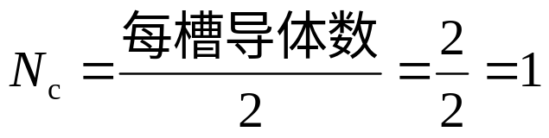
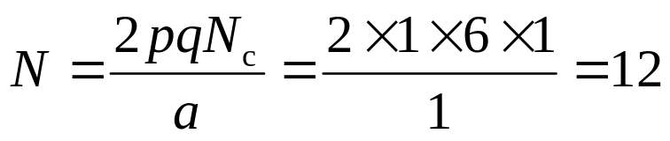
例 一台汽轮发电机，定子槽数Z=36，极数2p=2，采用双层叠绕，节距y₁=14，每槽2根导体，并联支路数a=1，频率为50H_{z}。每极磁通量Φ₁=2.63Wb。试求：(1) 导体电动势E_{c1}；(2) 线圈电动势E_{y1}；(3) 线圈组电动势Ｅ_{q1}；(4) 相电势E_{φ1}。
解 极距
槽距电角
每极每相槽数
线圈匝数
每相串联匝数

Slide 10
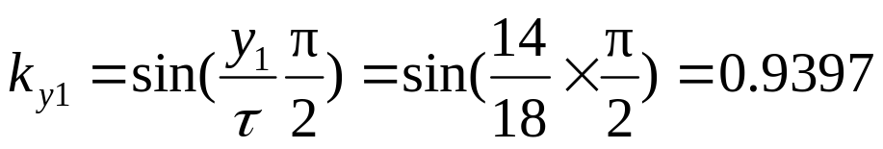
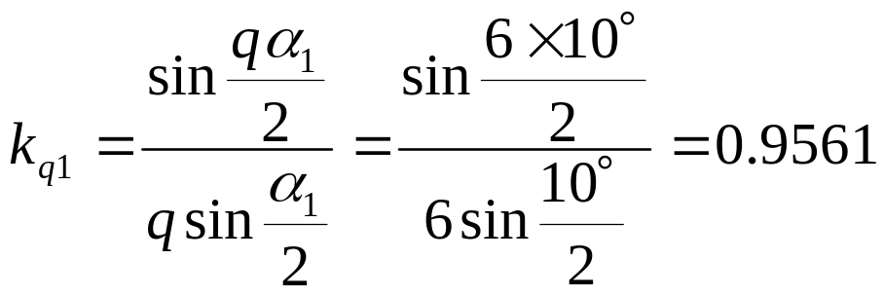
短距系数
分布系数
绕组系数
(1) E_{c1}=2.22fΦ₁=2.22×50×2.63 V＝291.9 V
(2) E_{y1}=4.44N_{c}k_{y1}fΦ₁=4.44×1×0.9397×50×2.63V=548.7V
(3) E_{q1}=4.44qN_{c}k_{N1}fΦ₁=4.44×6×1×0.8984×50×2.63=3147 V
(4) E_{φ1}=4.44Nk_{N1}fΦ₁=4.44×12×0.8984×50×2.63 V=6294 V

Slide 11
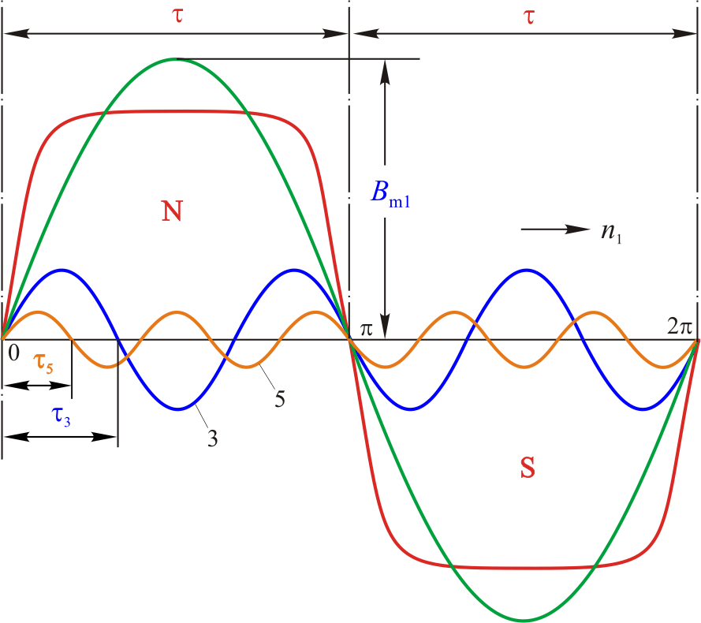
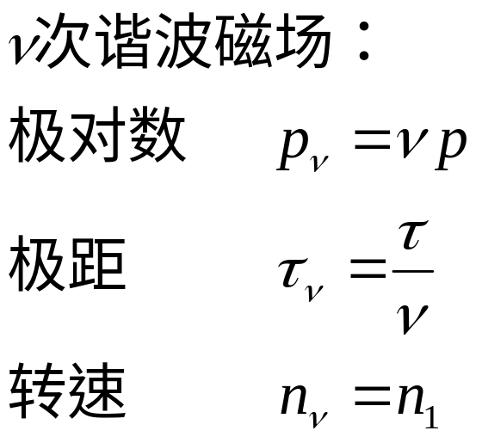
二、谐波电动势及其削弱方法
1. 气隙磁场谐波分量
气隙磁场空间分布非正旋，分解为基波和一系列谐波。
主磁极产生的谐波磁场性质：
主磁极产生的气隙磁场波形及其分解

Slide 12
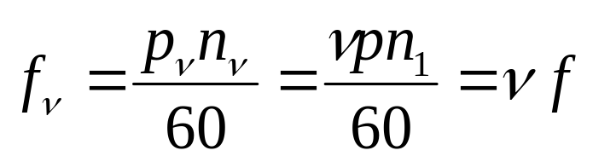
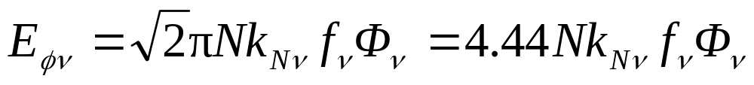
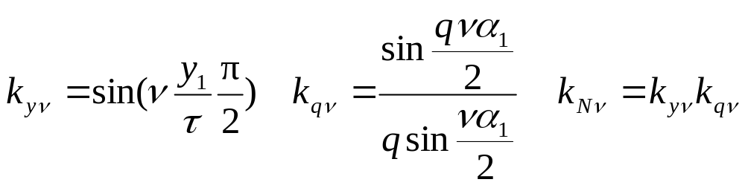
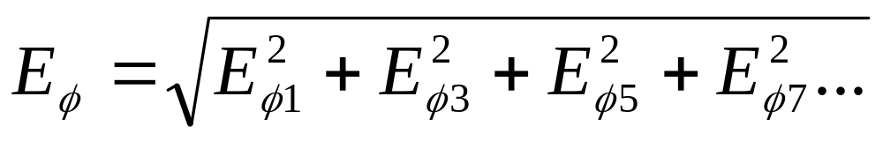
2. 谐波电动势
ν次谐波磁场在定子绕组中感应的ν次谐波电动势频率
ν次谐波电动势有效值
当算出基波和各次谐波电动势的有效值后，可得出相电动势的有效值为

Slide 13
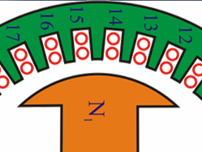
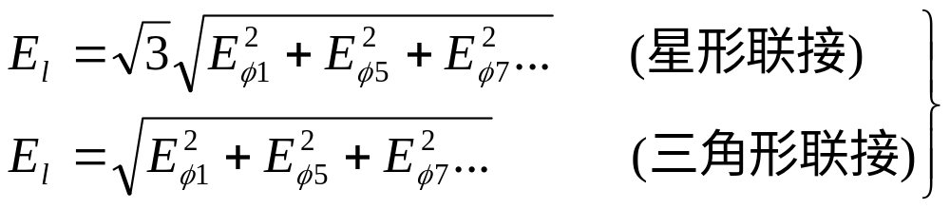
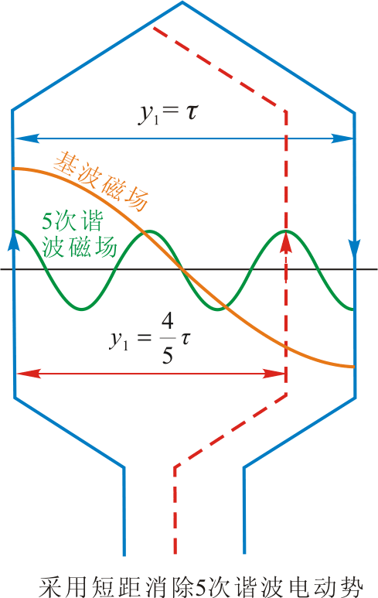

3. 削弱谐波电动势方法
使气隙中磁场分布尽可能接近正弦波。
采用对称的三相绕组，消除线电动势中3及3的倍数次谐波
采用短距绕组
采用分布绕组
例如：当q＝6时，k_{q1}=0.9561，
k_{q3}=0.6440，k_{q5}=0.1927。

